Slide 1
Android快速开发之Live Templates使用详解

Slide 2
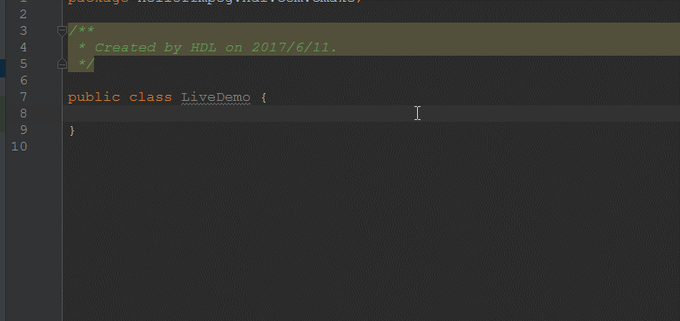
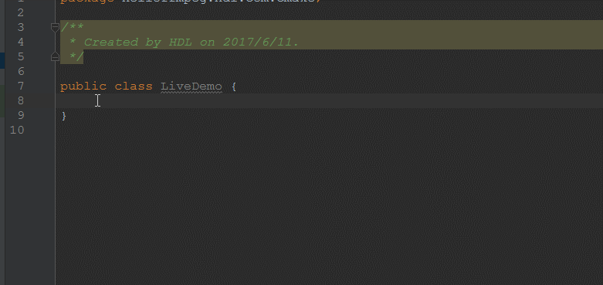
什么是 Live Templates
代码模板、热键模板、动态模板
作用
代码快速补全
提高写代码的速度
位置
Settings->Editor->Live Templates
用法
关键字→回车

Slide 3
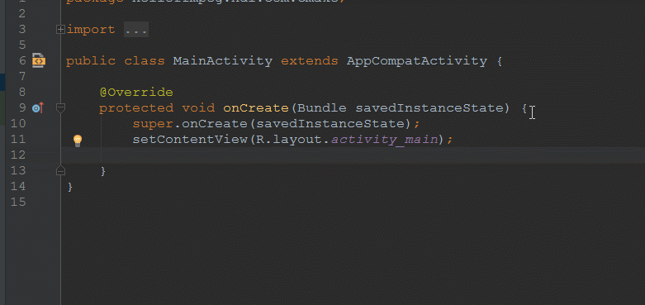
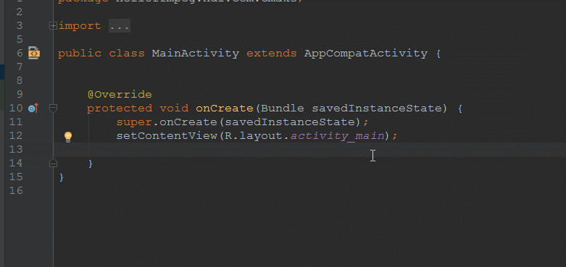
AS自带模板——全关键字型
findViewById

Slide 4
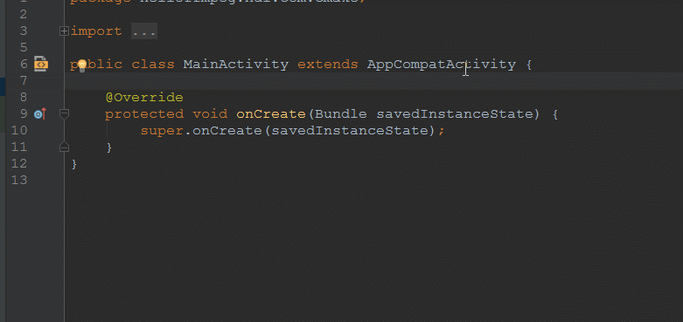
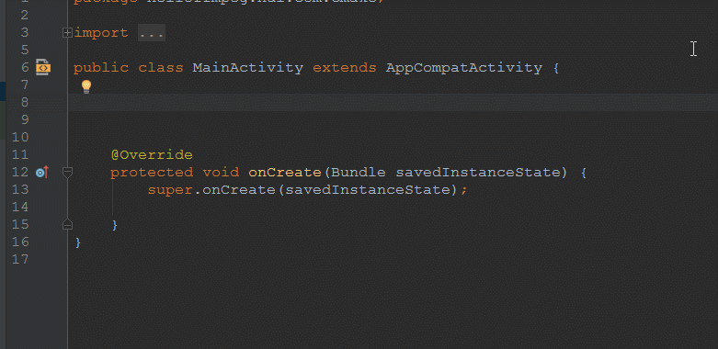
AS自带模板——全关键字型
const →定义一个整形常量值
key →定义一个字符串常量值
扩展：
psf → public static final

Slide 5
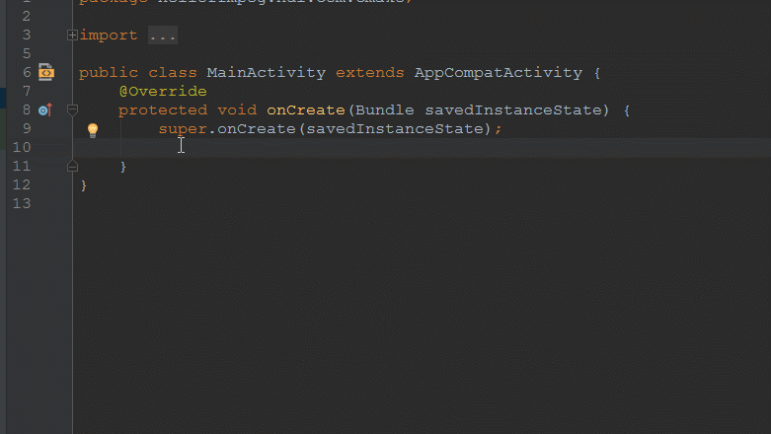
AS自带模板——全关键字型
循环
fori

Slide 6
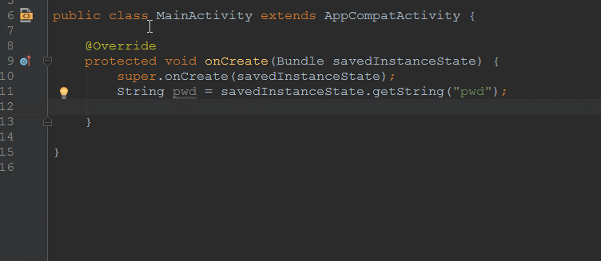
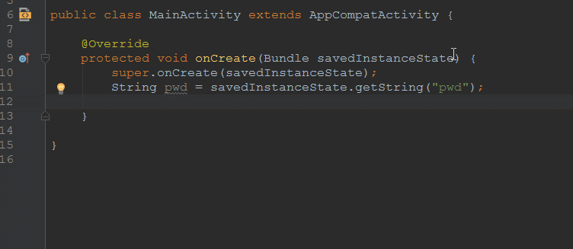
AS自带模板——全关键字型
判断
ifn
inn

Slide 7
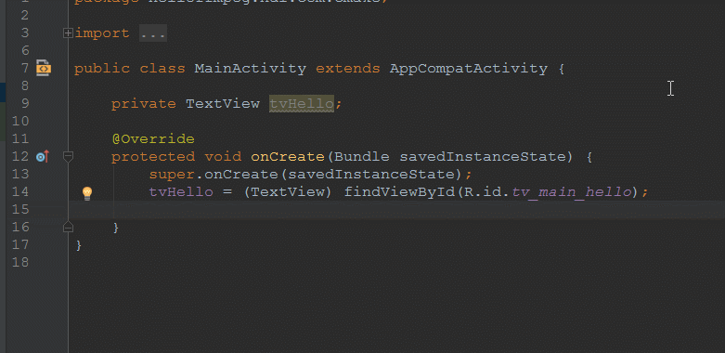
AS自带模板——全关键字型
gone →隐藏View

Slide 8
AS自带模板——全关键字型
gone →隐藏View

Slide 9
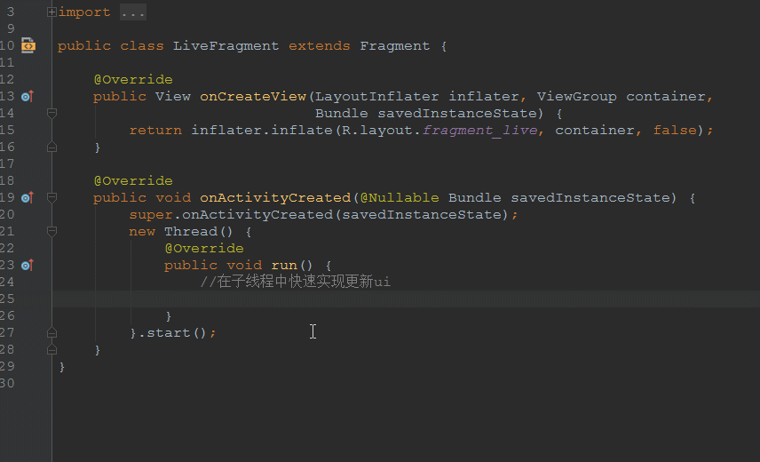
AS自带模板——全关键字型
rouiT →快速在子线程中切换到主线程

Slide 10
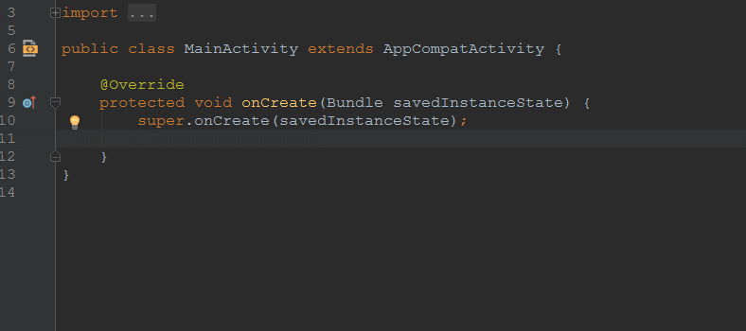
AS自带模板——全关键字型
Sfmt → 字符串格式化

Slide 11
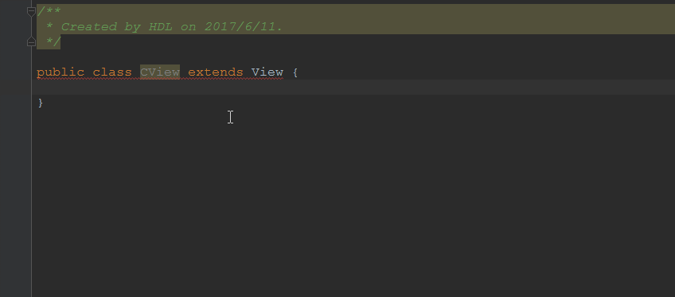
AS自带模板——全关键字型
ViewConstructors → 快速实现自定义View的三个构造方法

Slide 12
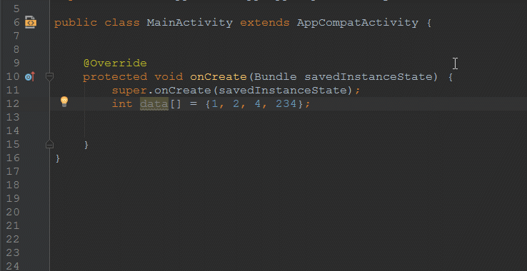
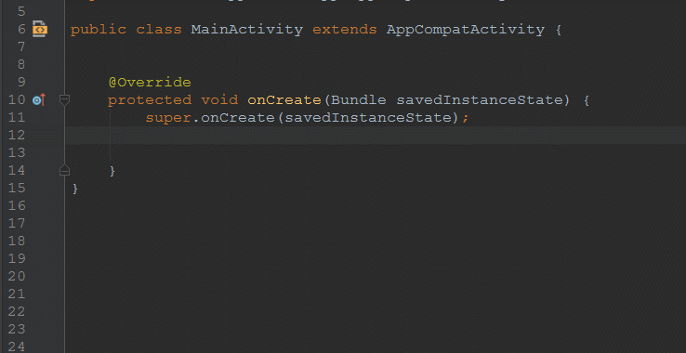
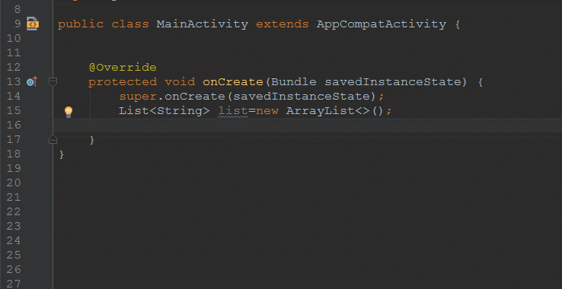
AS自带模板——后缀型

Slide 13
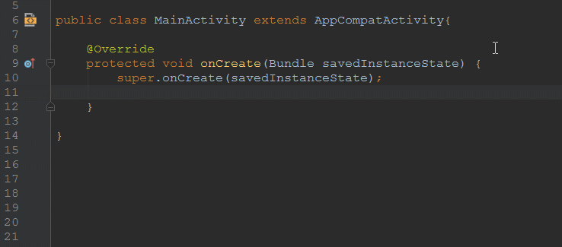
AS自带模板——后缀型

Slide 14
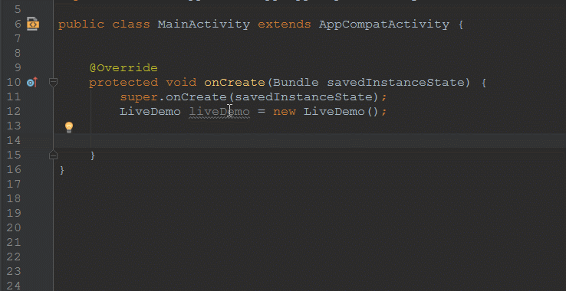
AS自带模板——后缀型

Slide 15
AS自带模板——后缀型

Slide 16
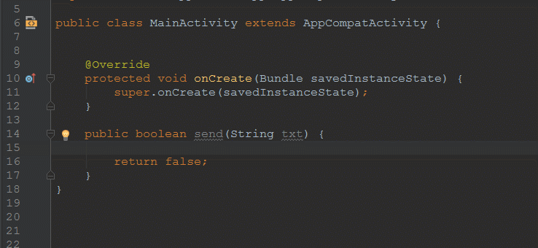
AS自带模板——后缀型

Slide 17
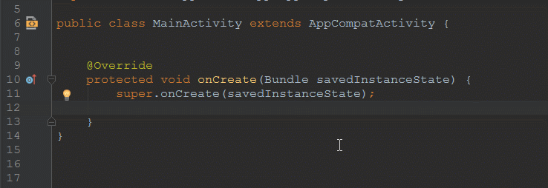
AS自带模板——后缀型

Slide 18
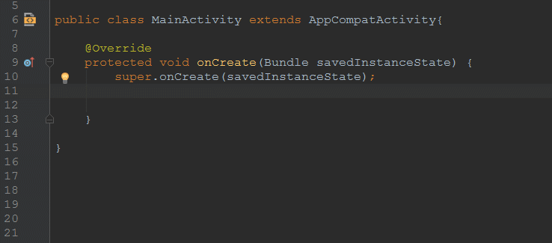
AS自带模板——后缀型

Slide 19
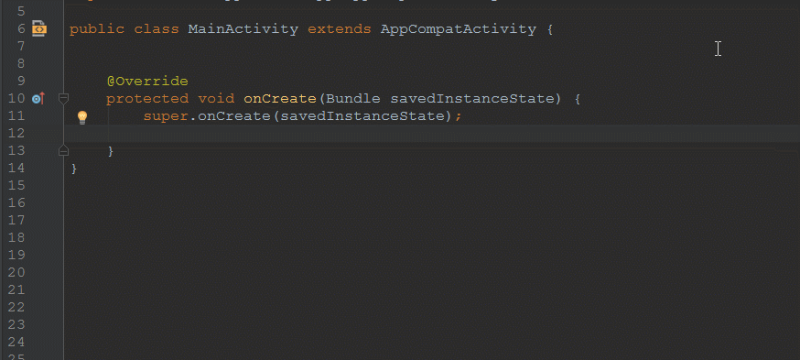
AS自带模板——后缀型

Slide 20
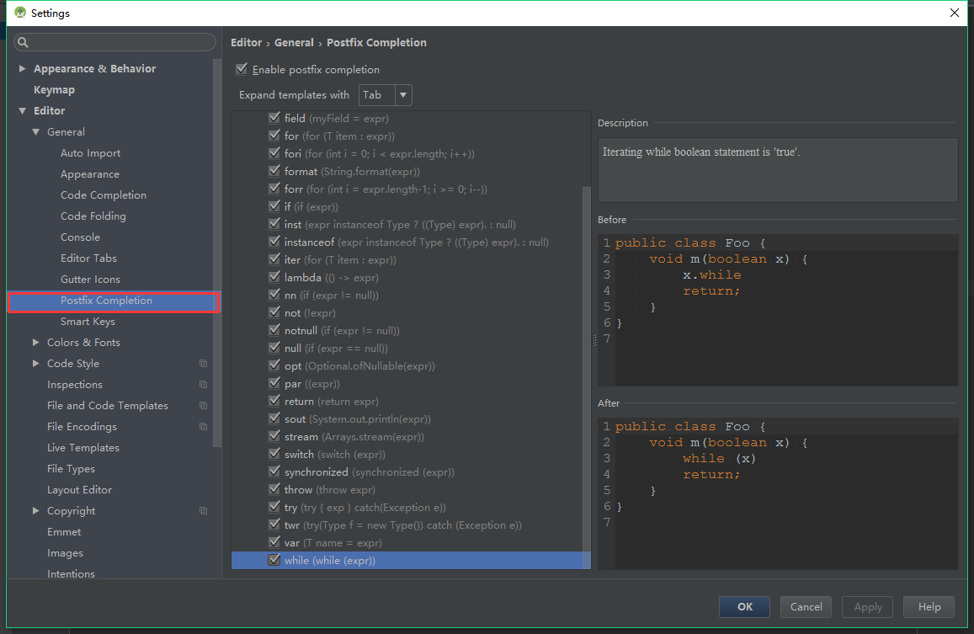
AS自带模板——后缀型

Slide 21
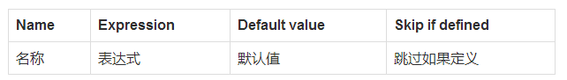
自定义类型
Expression
https://www.jetbrains.com/help/idea/2016.1/live-template-variables.html
Skip if defined
如果选中，光标会直接跳到句末，不会停留在某个变量处。

Slide 22
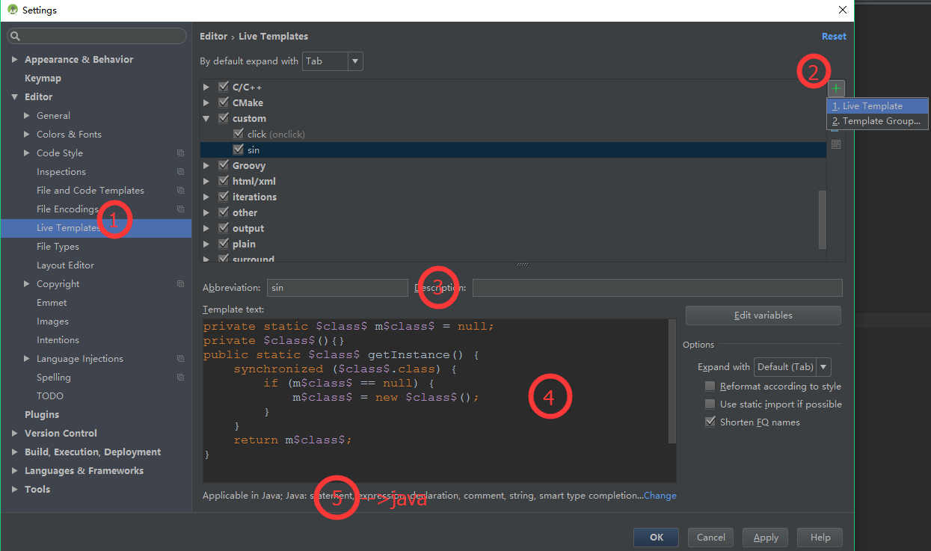
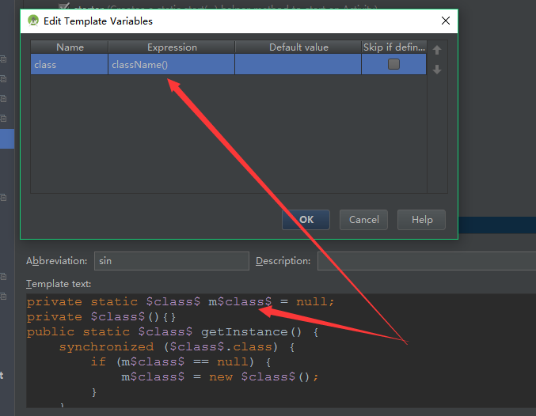
自定义类型
单例模式
private static $class$ m$class$ = null; private $class$(){} public static $class$ getInstance() { synchronized ($class$.class) { if (m$class$ == null) { m$class$ = new $class$(); } } return m$class$; }

Slide 23
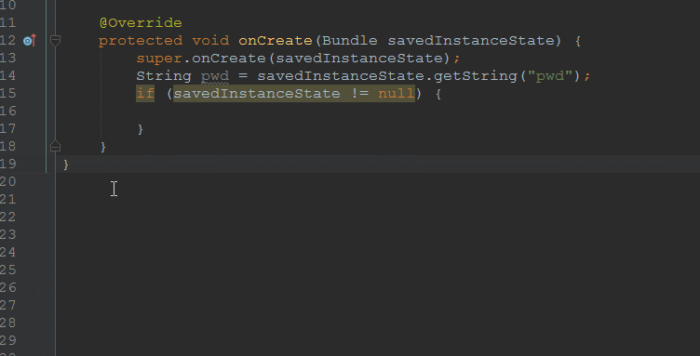
自定义类型
click
public void onClick(View view) { switch (view.getId()) { case R.id.$resId$: $content$ break; default: break; } }

Slide 24
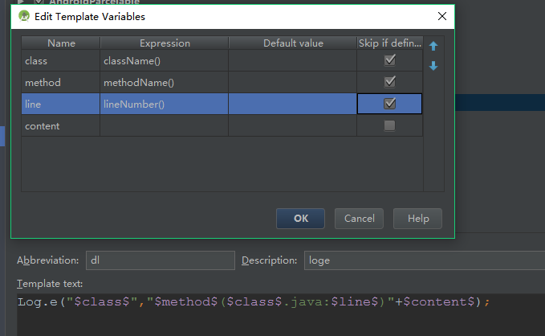
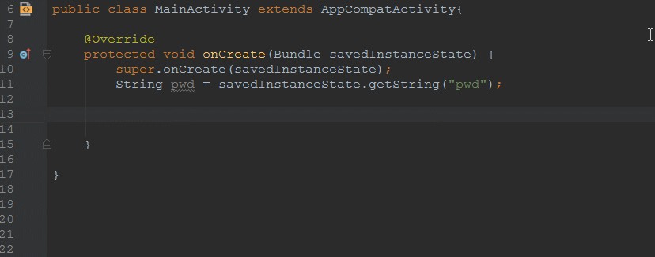
自定义类型
Log → 打印可以定位的日志
局限：行号写死了
扩展
logcat → (类名.java:行号)即可出现可点击的连接，点击之后就会跳转到调用出
解决局限：StackTraceElement 可拿到当前调用信息
ELog详解
Log.e("$class$","$method$($class$.java:$line$)"+$content$);

Slide 25
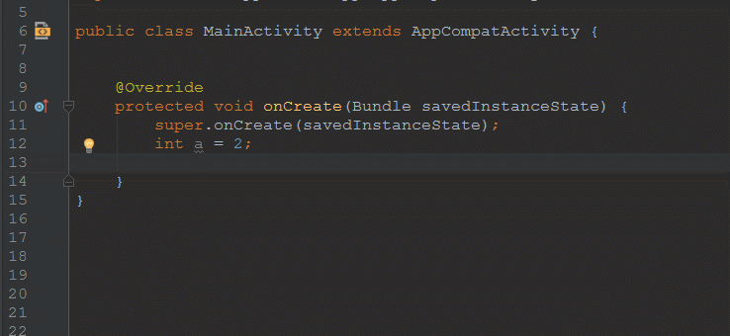
自定义类型
Switch 快速搭建模式、防止漏掉break和default
switch ($content$) { case $value$: $code$ break; default: break; }

Slide 26
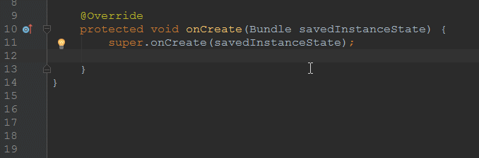
自定义类型
TextUtils.isEmpty
TextUtils.isEmpty($content$);

